Slide 1


© ALL RIGHTS RESERVED www.alauda.cn
监控使用培训
i
连建永

Slide 2
目录
Prometheus/Prometheus-operator
Exporter是什么
PromQL怎么写
创建Grafana的Dashboard
Prometheus在平台的实践

Slide 3
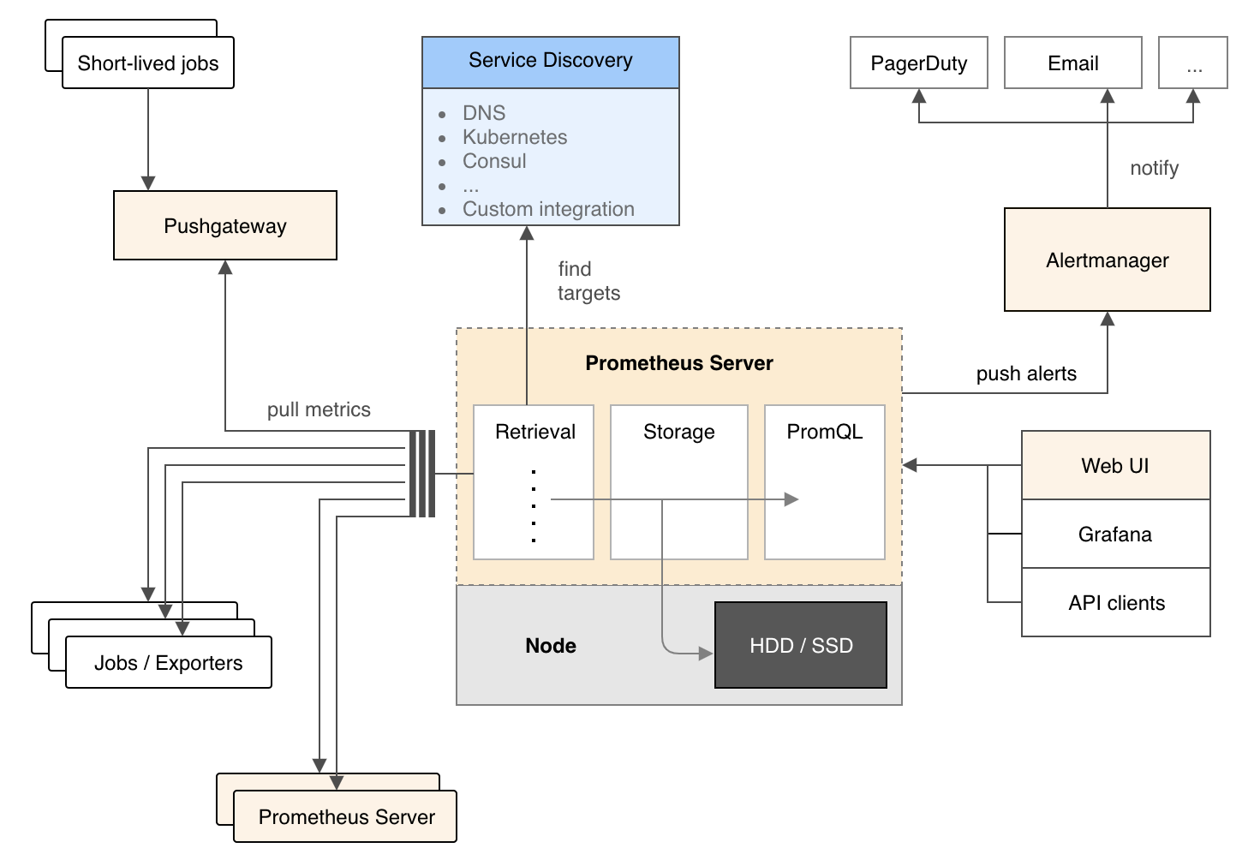
Prometheus架构介绍

Slide 4
数据采集
exporter将第三方系统数据转化为prometheus metrics，用于prometheus监控。exporter通过http形式将数据暴露给Prometheus。（官方exporter 端口分配https://github.com/prometheus/prometheus/wiki/Default-port-allocations）
Prometheus通过配置文件中的service discovery规则发现Target。（instances/jobs）
Prometheus通过发现的Targets定时pull Targets中暴露的数据。
Prometheus
Pull metrics
Targets
Service Discovery
Exporter
Exporter
Pushgateway

Slide 5
数据格式
# HELP <metric name> DESCRIPTION
# TYPE <metric name> <metric type>
<metric name>{<label name>=<label value>, …} <float64>
Metric type 有4种类型：
Counter: 计数器，只增不减；如node_cpu
Gauge：计量器，可增可减；如node_memory_MemAvailable
Histogram：柱状图；<metric name>_bucket, <metric name>_count, <metric name>_sum
Summary: <metric name>_count, <metric name>_sum

Slide 6
Rule 解析
Alerting Rule
- alert: "【主机】节点CPU使用率大于90%"
expr: 100 - (avg (rate(node_cpu{mode="idle"}[5m])) by(instance,node_name,host_ip)) * 100 > 90
for: 5m
labels:
alertgroup: host
severity: critical
effect_range: service_stability
annotations:
summary : '{{ $labels.node_name }}:{{ $labels.host_ip }} - The CPU utilization of this node is greater than 90%, the current utilization is {{ $value | printf "%.2f" }}%.'
description: '{{ $labels.node_name }}:{{ $labels.host_ip }} - The CPU utilization of this node is greater than 90%, and this situation continues for 5 minutes.'
Recording Rule
- expr: rate(container_cpu_usage_seconds_total[5m])
record: container_cpu_usage_seconds_total_irate5m
labels:
label1: value1
label2: value2

Slide 7
Proemtheus-operator
Prometheus-operator是基于Kubernetes CRD资源，管理Proemtheus的控制器。
Prometheus-operator由于其方便性、易操作性，成为操作、管理Pormetheus的首先工具。
Prometheus
Alertmanager
PrometheusRule
ServiceMonitor

Slide 8
Exporter是什么
广义上讲所有可以向Prometheus提供监控样本数据的程序都可以被称为一个Exporter。
Exporter通常以HTTPServer的方式向外暴露数据。如Node Exporter的metrics暴露如下：
Exporter可以一个应用存在，独立于监控对象存在，如Node Exporter通过操作系统的接口将Node的运行状态转换成Prometheus的监控数据；Exporter也可以集成到应用中，如controller等在代码中使用Prometheus的Client，直接将应用的运行状态暴露给Prometheus。
# HELP <metric name> DESCRIPTION
# TYPE <metric name> <metric type>
<metric name>{<label name>=<label value>, …} <float64>
# curl 10.0.128.133:9100/metrics
# HELP process_open_fds Number of open file descriptors.
# TYPE process_open_fds gauge
process_open_fds 8
…….

Slide 9
写一个Exporter
Prometheus社区提供了很多第三方系统的Exporter，可以使用第三方的Exporter获取监控数据。
参考： https://prometheus.io/docs/instrumenting/exporters/
对于未提供Exporter的第三方应用或自建应用，Prometheus提供了多种语言的Client Library。可以基于
Client，做独立的Exporter程序或应用内置Exporter。
参考： https://prometheus.io/docs/instrumenting/writing_exporters/
http://confluence.alauda.cn/pages/viewpage.action?pageId=50833442
对于Prometheus未支持的编程语言，用户可按照规范输出文本数据即可。

Slide 10
Prometheus抓取Exporter数据
Exporter的监控数据数据以HTTPServer的形式暴露出来。
Prometheus-operator可以通过ServiceMonitor监控Exporter的service，获取到Exporter的监控数据
Prometheus
Proemtheus-operator
Exporter
Service
ServiceMonitor
Watch ServiceMonitor that match Prometheus's serviceMonitorNamespaceSelector and serviceMonitorSeleector
Proemtheus
Server
Target

Slide 11
写个ServieMonitor
apiVersion: monitoring.coreos.com/v1
kind: ServiceMonitor
metadata:
labels: # servicemonitor的label要满足 Prometheus的 serviceMonitorSelector
prometheus: kube-prometheus
name: components-exporter
namespace: alauda-system # ServiceMonitor的namespace要满足 Prometheus的serviceMonitorNamespaceSelector
spec:
namespaceSelector: # ServiceMonitor根据namespaceSelector去匹配Service的NS
matchNames:
- alauda-system
selector: # ServiceMonitor根据selector匹配Service的labels
matchExpressions:
- key: service_name
operator: Exists
endpoints:
- port: metrics # ServiceMonitor根据 port的配置 去匹配Service的porthonorLabels: true
path: /metrics # Exporter的访问路径，默认/metrics；若非默认，需改写
honorLabels: true
interval: 15s
- bearerTokenFile: /var/run/secrets/kubernetes.io/serviceaccount/token
honorLabels: true
interval: 15s
port: https-metrics
scheme: https
tlsConfig:
insecureSkipVerify: true
jobLabel: service_name

Slide 12
PromQL怎么写
PromQL(Prometheus Query Language)是Proemtheus内置的数据查询语言，提供了丰富的操作符、内置函数对时间序列数据的查询，支持聚合以及逻辑运算；被广泛应用在Prometheus的日常应用当中，包括对数据查询、可视化、告警处理当中，可以说PromQL是Prometheus所有应用场景的基础。
PromQL输出包括4种数据类型：
瞬时数据(Instant vector): 包含一组时序，每个时序只有一个样本，有着相同的时间戳。例如： node_cpu
区间数据Range vector): 包含一组时序，每个时序有多个样本，同个序列的不同样本的时间戳不同。例如：node_cpu[5m]
标量数据(Scalar): 一个float类型的数值。例如：count(node_uname_info)
字符数据(String): 一个字符串；目前没有使用。

Slide 13
PromQL 查询
Prometheus以指标名称（metric name）以及对应的一组labels唯一定义一条时间序列。我们可以利用指标名称或者labels来查询。
1. Metric name查询
2. Labels 查询;labels查询支持正则（=、!=、=～、!~）
3. Metric name 和labels结合查询
4. Metric name/labels和value结合查询
# node_cpu
# {instance=“10.0.128.176:9100”,cpu=“0”}
# kube_pod_status_phase{phase!~"Running|Succeeded"} == 1
node_cpu{instance="10.0.128.176:9100",cpu="0"}
kube_pod_status_phase{pod=~"agon-.*"} == 1

Slide 14
PromQL 查询
PromQL二元操作符（按优先级排序）：
PromQL聚合操作符：
^
*, /, %
+, -
==, !=, <=, <, >=, >
and, unless
or
sum (calculate sum over dimensions；对时序的value进行加和)
min (select minimum over dimensions；取时序中最小的value)
max (select maximum over dimensions；取时序中最大的value)
avg (calculate the average over dimensions；取时序中value的平均值)
stddev (calculate population standard deviation over dimensions；取时序中value的标准差)
stdvar (calculate population standard variance over dimensions；取时序中value的标准方差)
count (count number of elements in the vector；时序的个数)
count_values (count number of elements with the same value；时序中相同value的时序个数)
bottomk (smallest k elements by sample value；时序中value最小的k个)
topk (largest k elements by sample value；时序中value最大的k个)
quantile (calculate φ-quantile (0 ≤ φ ≤ 1) over dimensions；时序中value的分位数)

Slide 15
PromQL 查询
PromQL内置函数：
rate # metric的变化的平均速率，基于样本区间内的所有指标
Irate # metric的变化的平均速率，基于样本区间内的最近两个样本
Increase # metric在时间区间内的增加
label_replace # 替换metric的label
更多见： https://prometheus.io/docs/prometheus/latest/querying/functions/

Slide 16
PromQL Examples
PromQL 常用查询操作
# 查看alauda-system ns的所有morgans相关pod的kube_pod_info信息
kube_pod_info{namespace="alauda-system",pod=~"morgans-.*"}
# 集群内所有pod的 cpu requests的加和
sum(kube_pod_container_resource_requests_cpu_cores{node!=""})
# 使用最大内存的主机内存使用量
max(node_memory_MemUsed)
# 按pod为单位加计算pod的memory requests
sum by(pod) (kube_pod_container_resource_requests_memory_bytes)
# 申请memory requests的 pod，最多的5个
topk(5,sum by(pod) (kube_pod_container_resource_requests_memory_bytes))
# container5分钟内的网络发送速率
rate(container_network_transmit_bytes_total[5m])
# container 文件系统的IOPS
rate(container_fs_io_current[5m])
# 基于kube_pod_info的node label，加个node_name的label
(label_replace(kube_pod_info{namespace=~".*",pod=~".*"}, "node_name", "$1", "node", "(.*)"))
PromQL 常用指标
http://confluence.alauda.cn/pages/viewpage.action?pageId=56989852

Slide 17
Grafana DataSource
Grafana最常用的操作是数据源(DataSource)的配置，及面板(Dashboard)的编辑。
对于Prometheus 数据源的配置说明如下：
Name: 数据源名称；Panel中要引用这个名称
Default：是否将该数据源设置为默认数据源。如果设置为默认数据源，default数据源将指向这个数据源
HTTP URL： Prometheus Server的访问地址
HTTP Access: 数据源访问方式。Server方式，请求将转发到Grafana后端，有Grafana后端向Pormetheus请求；Brower方式，将从浏览器端执行向Prometheus请求，可能会有跨域问题。

Slide 18
Grafana Dashboard
对Dashboard的操作大多是对Panel的编辑。
以Graph Panel为例，说明Panel的编辑。
更多见：
http://confluence.alauda.cn/pages/viewpage.action?pageId=56989844
演示内容：
Panel的编辑
Dashboard的编辑
模块化Dashboard

Slide 19
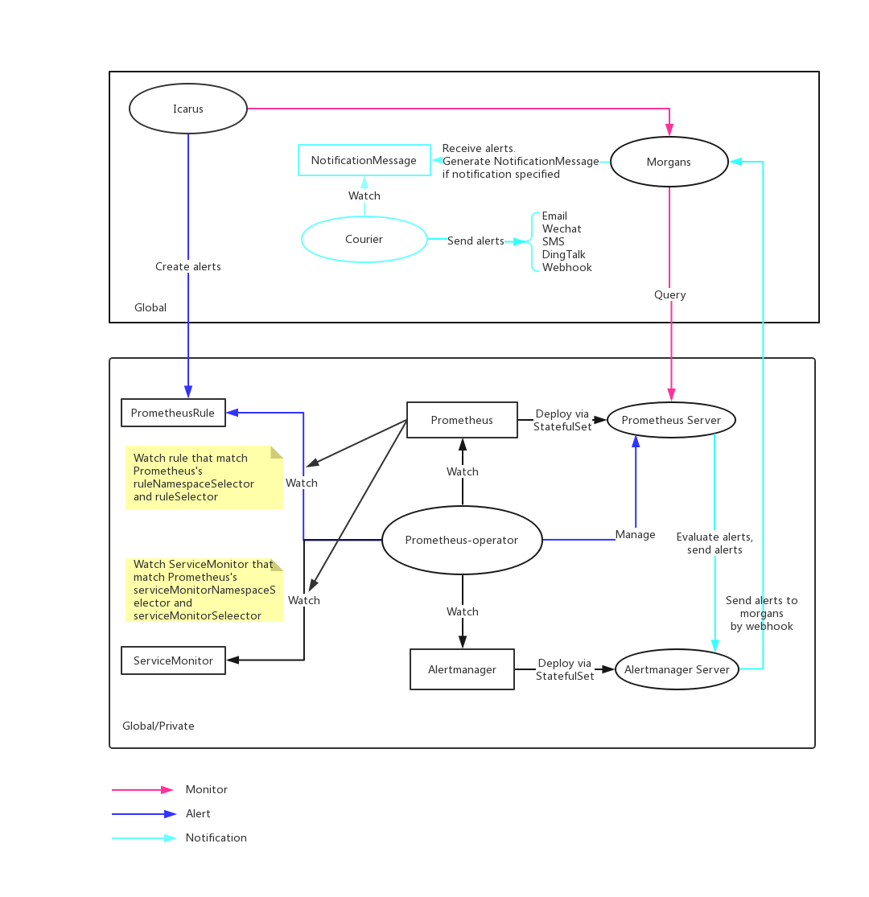
Prometheus 在平台的实践
平台的监控/告警/通知功能都是基于Prometheus相关组件实现的。
每个集群中使用Prometheus-operator管理Prometheus，由两个chart实现
Prometheus-operator
Kube-Prometheus
Global集群通过以下组件通过对Prometheus查询、配置实现功能
Morgans 监控
Mars 日志告警/事件告警
Courier 通知

Slide 20
监控
监控功能的实现主要由Morgans组件完成。
Morgans组件以Prometheus为数据后端，封装了Prometheus查询相关API，由此可以通过Morgans组件的metrics API查询Prometheus数据。同时聚合部分常用监控数据为容器平台的内置监控指标,用于容器平台的监控。
实现流程：
1 前端通过Morgans的query/query_range api，查询相应指标。
2 Morgans解析 api请求，将监控指标转换成PromQL语句，向请求集群的Prometheus发送该PromQL请求。
3 Morgans接收请求结果，解析结果，并返回给请求端。

Slide 21
告警
告警功能的实现在产品版本上有较大变化。ACE，ACP2.0/2.1主要有Morgans组件实现；
ACP2.2及以后版本有K8S的标准API操作PrometheusRule资源完成。
实现流程：
1 前端通过Morgans或标准api创建PrometheusRule，完成告警的创建、更新。
2 Prometheus-operator将 PrometheusRule资源解析为Prometheus Server的alerting rule配置，同步到Prometheus Server。Prometheus Server会评估告警，触发告警。
3. 查询告警则会查看对应的PrometheusRule，告警状态通过Morgans的query接口从Prometheus Server取得。
4 删除告警，则删除对应的PrometheusRule。

Slide 22
告警的使用
平台中告警主要是针对管理视图的集群、主机的告警及用户视图的应用workload的告警。
名称释义
告警资源：集群、主机、计算组件
告警规则：同一个告警资源可以有多条告警规则；如对morgans的一个告警可以有cpu、内存等多条告警规则。
告警模版：以告警资源为单位的告警规则组合 。
支持一下告警类型：
指标告警 （集群、主机、计算组件）
日志告警 （计算组件）
事件告警 （计算组件,acp2.4+）
自定义告警 （集群、主机、计算组件）
告警的使用；自定义告警的使用

Slide 23
通知
平台的通知主要是通知资源的增删改查，及发送通知。
平台中通知的实现在产品版本上有较大变化。 ACE通知由Lucifer完成；ACP2.0/2.1有Morgans完成； ACP2.2+由Courier完成。
不同实现所需配置不同：
ACE Lucifer： http://confluence.alauda.cn/display/DEV/Lucifer
ACP2.0/2.1 Morgans: http://confluence.alauda.cn/pages/viewpage.action?pageId=48727602
ACP2.2+ Courier: http://confluence.alauda.cn/pages/viewpage.action?pageId=50828689

Slide 24
资料学习
监控使用培训文档：
http://confluence.alauda.cn/pages/viewpage.action?pageId=56988225
Prometheus官方文档：
https://prometheus.io/
Prometheus-book：
https://github.com/yunlzheng/prometheus-book

Slide 25
Thank you
i
©ALL RIGHTS RESERVED www.alauda.cn

